Slide 1
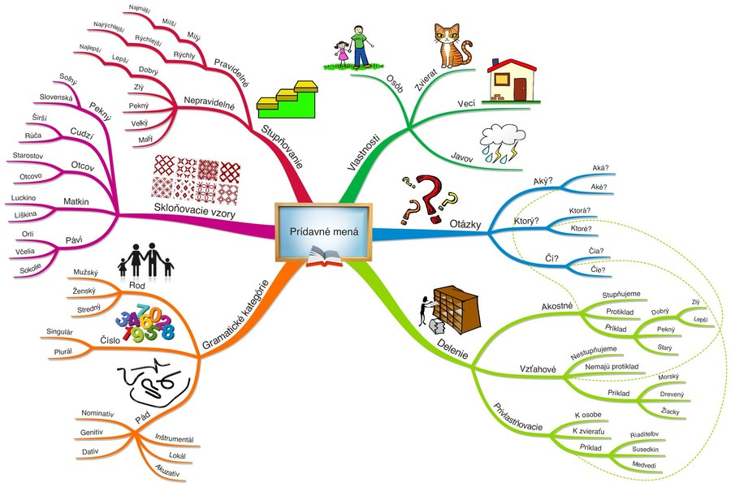
Anna Hrková a Zuzana Lenhartová slovenčina ako hračka Pojmové mapy zo slovenského jazyka pre žiakov základnej školy

Slide 2
Mnohí hovoria, že je slovenčina tažká, zatiaľ ju však nikto nedokázal odvážiť a zistiť koľko má kíl. Milí naši žiaci, ponúkame vám knižočku, ktorá by mala zrozumiteľnou, nenáročnou a jednoduchou formou otvoriť dvierka do sveta ľahkej slovenčiny. Úprimne si želáme, aby kniha bola vašou dobrou príručkou pri výučbe slovenského jazyka a literatúry a zároveň dúfame, že s touto knižkou učenie vám bude hračkou. Mária Kotvášová - Jonášová

Slide 3
Fonetika (hláskoslovie)
náuka o hláskach, o zvukovej stránke jazyka
Lexikológia
náuka o slovnej zásobe
Lingvistika
(jazykoveda)
skúma jazyk
Gramatika
náuka o gramatickej stavbe, o ohýbaní slov a spájaní slov vo vete
Morfológia
(tvaroslovie)
náuka o slovných druhoch a gramatických kategóriách
Syntax
(skladba)
náuka o vetných členoch, skladoch a vetách

Slide 4
Západoslovanské
-slovenský
-český
-poľský
-lužicko srbský
Južnoslovanské
-srbský
-chorvátsky
-macedónsky
-bulharský
-slovinský
Východoslovanské
-ruský
-bieloruský
-ukrajinský
Slovanské jazyky
Podľa jazykovedcov rusínsky jazyk má prvky západoslovanských aj východoslovanských jazykov

Slide 5
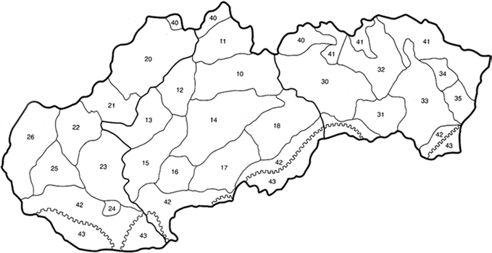
Mapa slovenských nárečí
Vyfarbi pastelkami nárečové oblasti:
stredoslovenské, západoslovenské, východoslovenské

Slide 6
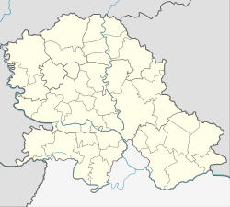
Vojvodina
Vyfarbi oblasti Vojvodiny (Sriem, Banát, Báčka) a šípkami umiestni na mapku osady, v ktorých žijú Slováci
Báčka:
Báčsky Petrovec,Kysáč,
Kulpín,
Pivnica,
Selenča,
Hložany,
Silbaš,
Báčska Palanka,
Laliť,
Bajša,
Lug,
Nový Sad
Banát:
Kovačica,
Padina,
Aradáč, Biele Blato,
Jánošík,
Hajdušica,
Vojlovica
Srbsko Belehrad, Boľovce, Dobanovce
Sriem: Stará Pazova, Erdevík, Ľuba, Binguľa, Slankamenské Vinohrady

Slide 7
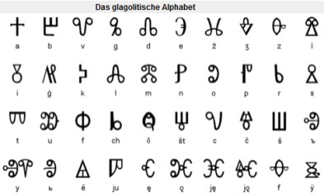
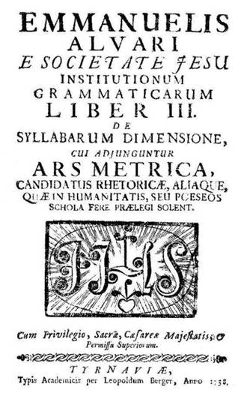
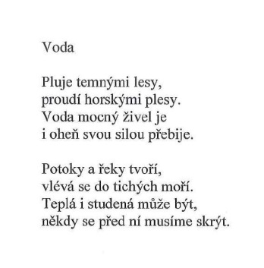
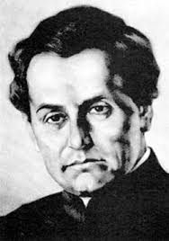
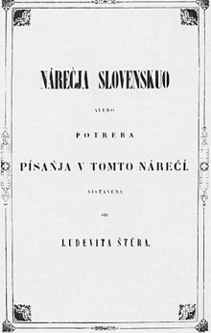
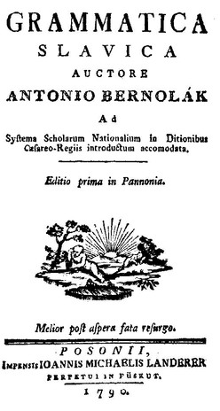
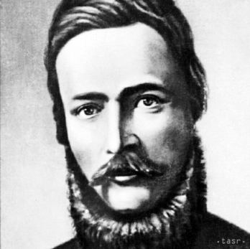
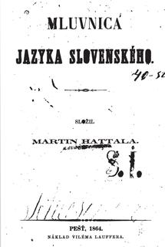
Dejiny jazyka
863 príchod Cyrila a Metoda na Veľkú Moravu
starosloviensky jazyk
hlaholika – prvé písmo,
cyrilika – neskoršie písmo
Obdobie latinčiny a nemčiny –
10.-14.storočie
Obdobie češtiny
15.-18.storočie
Anton Bernolák
prvá kodifikácia slovenčiny, bernolákovčina 1787
Štúr, Hurban, Hodža 1843
kodifikácia slovenčiny štúrovčina, pravopis fonetický
Martin Hattala1852
Fonetický pravopis zmenil na etymologický

Slide 8
Krátke: a, ä, e, i, y, o, u
Dlhé: á. é, í, ý, ó, ú
ia, ie, iu , ô
Hlásky
Samohlásky
Dvojhlásky
Tvrdé: d, t, n, l, k, g, h, ch
Znelé: b,d,ď,dz,dž,g,h,z,ž,v
Nezmelé: p,t,ť,c,č,k,ch,s,š,f
Nepárovo znelé: m,n,ň,l,ĺ,ľ,r,ŕ,j
Spoluhlásky
Mäkké: c, zd, j, ď,ť,ľ,ň,ž,š,č,dž
Obojaké: s, p, r, v, b, m, f, z

Slide 9
3.Zámená
(ja, tvoj, ten, kto?,jeho)
2.Prídavné mená
(zelený, drevený, dobrý, orlí, bratov)
4.Číslovky
(jeden, druhý, trikrát, osmoro, viacero)
1.Podstatné mená
(človek, Miroslav, staroba, Dunaj, lístie)
Ohybné
5.Slovesá
(písať, kresliť, pršať, chcieť, byť)
Slovné druhy
10.Citoslovcia
(ach, tik-tak, jaj, kikirikí, čľup)
6.Príslovky
(dobre, zajtra, náhodou, vonku, priateľsky
Neohybné
7.Predložky
(o, pred, spoza, s, okolo)
9.Častice
(vraj, hádam, ale, no, bohužiaľ)
8.Spojky
(a, i, alebo, lebo, a preto)

Slide 10
Konkrétne
(hmotné):
človek, sokol, pero
Vlastné:
Ján, Dunaj, Srbsko
Podstatné mená
Abstraktné
(nehmotné):
spev, beh, mladosť
Všeobecné:
mačka, štát, lavica
Gramatické kategórie
Pád:
nominatív N (kto? čo?)
genitív G (koho? čoho?
datív D (komu? čomu?)
akuzatív A (koho? čo?)
lokál L ( o kom? o čom?)
inštrumentál I ( s kým? s čím?)
Rod:
-mužský (chlapec)
-ženský (lavica)
-stredný (pero)
Číslo:
-jednotné (žiak)
-množné (žiaci)

Slide 11
Chlap
-životné
- zakončené na spoluhlásku
-zakončené na -o
(žiak, dedo, lev)
Hrdina
-životné
- zakončené na-a,
-zakončené na–ta
(huslista, sudca traktorista)
Pani
Žena
-zakončené na –a
a pred je tvrdá alebo obojaká spoluhláska
(Katarína, šatka, tehla)
Ulica
-zakončené na –a
a pred je mäkká spoluhláska
(žemľa, cibuľa, ruža udica)
Kuli
Gazdiná
Mužský rod
Ženský rod
Dub
-neživotné
-zakončené na tvrdú alebo obojakú spoluhlásku
(konár, kvet, gól)
Stroj
-neživotné zakomčené na mäkkú spoluhlásku
(čaj, varič )
Dlaň
-zakončené na spoluhlásku -G j.č, N mn.č., A mn.č. – e
(dlane, reťaze, tváre)
Kosť
-zakončené na spoluhlásku
- G j.č, N mn.č., A mn.č. – i
(kosti, husi, jari)
Vzory podstatných mien
Mesto
-zakončené na –o
(kreslo, slovo)
-cudzie slová zakončené na – um, -io, --eo, -ao
(štúdium, kakao)
Stredný rod
Vysvedčenie
-zakončené na –ie
(zábradlie, prítmie)
Srdce
-zakončené na –e
(more, citoslovce)
Dievča
-zakončené na –a alebo –ä
(holúbä, kura)

Slide 12
Vzťahové:
(vyjadrujú vzťah k podstatnému menu)
drevený, broskyňový
Akostné
(vyjadrujú akosť):
krátky, svieži, pekný
Prídavné mená
Privlastňovacie
otcov, bratov, Katkin
Živočíšne
motýlí, páví, orlí
Gramatické kategórie
Pád:
nominatív N (kto? čo?)
genitív G (koho? čoho?
datív D (komu? čomu?)
akuzatív A (koho? čo?)
lokál L ( o kom? o čom?)
inštrumentál I ( s kým? s čím?)
Rod:
-mužský (pekný)
-ženský (pekná)
-stredný (pekné)
Číslo:
-jednotné (pekný)
-množné (pekní)

Slide 13
Cudzí :
akostné a vzťahové, slovotvorný základ zakončený na mäkkú spoluhlásku,
koncovka –í, -ia,, -ie
Pekný:
akostné a vzťahové, slovotvorný základ zakončený na tvrdú alebo obojakú spoluhlásku,
koncovka –ý,-á,-é
Páví:
privlastňovacie, zvieracie,
koncovka –í,
neplatí rytmický zákon
Vzory prídavných mien
Otcov:
privlastňovacie,
v základnom tvare prípona -ov
Matkin:
privlastňovacie,
v základnom tvare prípona -in
Stupňovanie prídavných mien:
pozitív – prvý stupeň
komparatív – druhý stupeň
superlatív – tretí stupeň
Pravidelné:
nemení sa koreň slova,
rýchly – rýchlejší - najrýchlejší
Nepravidelné:
mení sa koreň slova,
pekný – krajší - najkrajší

Slide 14
Osobné
(ja, ty, on)
Privlastňovacie
(môj, tvoj, jeho)
Zvratné
(si, sa, seba, svoj)
Opytovacie
(kto, čo, kde)
Ukazovacie
(ten, tí, tam)
Neurčité (niekto, voľačo, niečo)
Vymedzovacie (ten istý, taký istý)
Zámená
Gramatické kategórie
Rod
(mužský, ženský, stredný)
Pád
(N,G,D,A,L,I)
Číslo
(jednotné, množné)

Slide 15
Základné
(tri, osem, sto)
Radové (prvý, stý, tisíci)
Skupinové (jedni, dvoje, štvoro)
Druhové (jednaký,
dvojaký, štvoraký)
Násobné (dvakrát,
tri razy, štvornásobný)
Číslovky
Určité (vyjadrujú presné číslo – tri, päťkrát, druhý)
Neurčité (vyjadrujú počet iba približne – veľa, menej, viac ráz)
Gramatické kategórie
Rod (mužský, ženský, stredný)
Pád
(N, G, D, A, L, I)
Číslo (jednotné, množné)

Slide 16
Základné – koľko?
Radové- koľký v poradí?
V siedmich pohároch. (koľko bolo pohárov?)
V (7) pohároch.
V siedmych ročníkoch.
(v koľkých v poradí ročníkoch?)
V (7.) ročníkoch
i
y
Pravopis čísloviek
Príklady:
5 – päť
25 – dvadsaťpäť
125 sto dvadsaťpäť
1125 – tisíc sto dvadsaťpäť
Príklady:
5. –piaty
25. – dvadsiaty piaty
125. – sto dvadsiaty piaty
100. – stý
1000. - tisíci
Násobné
dvakrát
(píšeme spolu)
dva razy
(píšeme osobitne)
dvojnásobne (píšeme spolu)

Slide 17
Slovesá
Neplnovýznamové (pomocné) – byť, môcť, musieť, chcieť, ísť, mať, prestať, začínať
Plnovýznamové
Nezvratné: kresliť, skákať
Stavové: blednúť, rásť, vyparovať sa
Zvratné: smiať sa, písať si
Činnostné: čítať, kráčať, ísť
Bezpredmetové: cestovať, kráčať, skákať
Gramatické kategórie
Predmetové: vziať, čítať, kresliť, písať
Osoba:
1.
2.
3.
Prechodné: čítať (knihu), sekať (drevo)
Číslo:
jednotné,
množné
Čas:
prítomný
minulý
budúci
Neprechodné: tešiť sa (na výlet), pomôcť (priateľovi)
Spôsob:
oznamovací
rozkazovací
podmieňovací
Rod:
činný
trpný
Vid:
dokonavý
nedokonavý

Slide 18
Slovesné tvary
Určité
Neurčité
Prítomný čas : píšem
Minulý čas:
písal som
Neučitok: písať
Prechodník: píšuc
Budúci čas:
budem písať
Činné príčastie prítomné:
píšuci
Činné príčastie minulé:
napísavší
Podmieňovací spôsob: písal by som
Rozkazovací spôsob:
píš
Trpné príčastie: písaný
Slovesné podstatné meno: písanie
Slovesné tvary
Jednoduché (vyjadrené jedným slovom)
písať, bežal, skry!
Zložené (vyjadrené viacerými slovami)
budem písať, písal by som

Slide 19
Miesta
(kde? kam? odkiaľ?)
doma, vonku, preč
Času
(kedy? odkedy?)
zajtra, včera, navždy
Príslovky vyjadrujú okolnosti deja
Spôsobu
(ako?)
milo, vážne, priateľsky
Príčiny
(prečo?)
náhodou, naschvál
Stupňovanie
(odvodené od akostných prídavných mien)
dobre-lepšie-najlepšie
pekne-krásne-najkrajšie

Slide 20
Jednoduché : pred, v, pri, na
Prvotné: pred,v, na, so, po
Zložené:
popod, spoza,spomedzi
Predložky
(vyjadrujú vzťahy medzi slovami)
Druhotné: okolo, vedľa, uprostred
Vokalizácia nastáva kvôli výslovnosti a zrozumiteľnosti
( s, z, v, k + o, u: so, zo,vo , ku)
vo vode, ku oknu, zo Zvolena
Spodobovanie: s, z, v, k vyslovujeme s nasledujúcim menom ako jedno slovo:
so sestrou (zo sestrou), k bratovi (g bratovi),
z Padiny (s Padiny), v triede (f triede)

Slide 21
Jednoslovné: a, ale, že
Priraďovacie: a, i, aj, alebo, veď, však, ba aj, ale
Spojky
(spájajú vetné členy a vety)
Viacslovné: a preto, a teda, aj keď
Podraďovacie: že, aby, ako, lebo, keď
Spájacie výrazy: ktorý, aký, kto, ako

Slide 22
Uvádzacie
(nuž, aspoň, prosím, azda, však)
Vytyčovacie
(až, ešte, práve, asi, sotva)
Častice
(vyjadrujú osobný postoj hovoriaceho k vete alebo k jej časti)
Rozlišujte
Častice
Ale, sa leje.
No dobre, prídem.
Spojky
Mračí sa, ale neprší.
Nahneval sa, no potom sa usmial.
Častica
Prídeš k nám? Dobre. (áno)
Príslovka
Cítil sa u nás dobre. (ako)

Slide 23
Vlastné: ach, jaj, ľaľa, hej
Prvotné (pôvodné): ach, jaj, fuj
Citoslovcia
(vyjadrujú city, vôľu a napodobňujú zvuky z prírody
Druhotné
Zvukomalebné: tik-tak, krá, čľup
Utvorené zo slovies: hľa, ľaľa
Utvorené z podstatných mien: beda, prepánajána

Slide 24
Podľa postoja hovoriaceho
Veta - rozdelenie
Podľa členitosti
Slovesné
(V diaľke sa zmráka.)
Oznamovacie
Jednočlenné
Podľa zloženia
Opytovacie
Neslovesné(Správne.)
Rozkazovacie
Jednoduchá
Zložená (súvetie)
Dvojčlenné
Želacie
Neúplné
(Kreslí.)
Holá (Peter píše.)
Rozvitá
(Peter píše list. Usilovný Peter píše.)
Jednodu-
ché súvetie
Zložené súvetie
Úplné (Janko kreslí. Janko kreslí výkres.)
Priraďovacie
Podraďovacie

Slide 25
Vetné členy
Hlavné
Rozvíjacie
Priamy (bezpredložkový A) Číta knihu.
Slovesný (Janko číta.)
Predmet (3)
Nepriamy (A s predložkou a ostatné pády)
Píšem mame.
Prísudok (1)
Miesta (Čítam v záhrade.)
Slovesno-menný (Janko je usilovný.)
Času (Čítam večer.)
Príslovkové určenie (4)
Zhodný (drevená lavica)
Spôsobu (Pozorne čítam.)
Podmet (2)
Prívlastok (5)
Príčiny (Čítam si pre potešenie.)
Nezhodný
(lavica z dreva)
Vyjadrený (Janko číta.)
Nevyjadrený (Číta.) kto? - on
Prístavok
Belehrad, hlavné mesto Srbska, sa nachádza na Dunaji.

Slide 26
brat = sa učí
ovocie + zelenina
mlieko + maslo + chlieb
sestra = číta
Prisudzovací (podmet + prísudok)
Priraďovací
(dva rovnaké vetné členy)
Sklady
Určovací
(nadradený + podradený vetný člen)
Číta
knihu
pes
Môj

Slide 27
Spojky: a, i, aj, ani, aj-aj, najprv-potom,
Príklad: Aj polievku zjedol, aj zemiaky mu chutili.
Spojky:ba, ba aj, ba i, ešte aj
Príklad: Pes nielen štekal, ešte aj hrýzol.
Zlučovacie
Stupňovacie
Priraďovacie súvetie
Vylučovacie
Odporovacie
Príklad: Veľa hovoríte, no málo robíte.
Spojky: alebo, buď, či, buď-alebo
Príklad: Buď budeš počúvať, alebo si to oprav sám.
Spojky:ale, no, lež, jednako, predsa

Slide 28
PS s vedľajšou vetou podmetovou
PS s vedľajšou vetou prísudkovou
PS svedľajšou vetou prívlastkovou
Aká matka, taká Katka.
Hnevalo ma, že ju tu nevidím.
To je dom, v ktorom bývam.
len čo
lebo
keby
keď
Podraďovacie súvetie
že
aký
aby
pretože
ktorý
čo
kto
Spôsobová: Chráni ho, ako chráni matka svoje deti.
PS s vedľajšou vetou predmetovou
PS s vedľajšou vetou príslovkovou
Miestna: Sedeli sme tam, kde hral orchester.
Príčinná:
Chráni ho, lebo sa jej páči.
Vždy sa bojíme to, čo nechápeme.
Časová : Až keď sa ťa opýtajú, odpovedaj.

Slide 29
šuster, šnajder, apatieka
Okraj slovnej zásoby
groš, giľotína, hintov
archaizmy
historizmy
luna, vesna,
plá
Jadro slovnej zásoby:
2500-3000 slov
mama, strom, pekný, päť, človek, pes, rieka
internet, video, softvér
básnické slová
neologizmy
nárečové slová
krumple, kniške, robiv
odborné slová
lingvistika, biosféra,
kyselina sírová
deminutíva (zdrobneniny)
slangové slová
hlavička, jazýček, rúčka
matika, telka, foťák

Slide 30
Pomocou predpony
(pre-písať)
Pomocou prípony
(dom-ček)
Pomocou predpony a prípony
(prí-zem-ný)
Z koreňov dvoch slov
(zem+guľa=zemeguľa)
Tvorenie slov
Skladanie
(zložené slová)
Odvodzovanie
(odvodené slová)
Spájanie
(združené pomenovania)
Skracovanie
(skratky, značky)
km, ZŠ, EU
(za značkami nepíšeme bodku)
zoologická záhrada, dážďovka zemná, minerálna voda, zasadacia sieň
str., atď., napr.
(za skratkami píšeme bodku)

Slide 31
Synonymá
Homonymá
Opozitá / antonymá
Rovnoznačné slová
Rovnozvučné slová
Slová s opačným významom
pekný-krásny-milý
plakať-nariekať-bedákať
jazyk
(v ústach, slovenský, v topánke)
kohútik (vodovodný, na dvore, na komíne
deň - noc
malý – veľký
dom-chalupa-budova
hlava
(časť tela, kapusty, rodiny)
plakať - smiať sa

Slide 32
Štýly
Útvary
Hovorový
(ústny, súkromný, situačný, expresívny)
Rozprávanie, dialógy, debata, telefonický rozhovor, klebety, súkromný list, SMS, e-mail...
Administratívny
(písomný, vecný, neutrálny)
Úradný list, žiadosť, životopis, pozvánka, zápisnica, vysvedčenie...
Náučný (písomný, monologický, odborný)
Referát, esej, prednáška, kritika, odborný posudok, úvaha...
Publicistický (písomný, verejný, aktuálny)
Správa, reportáž, komentár, interview, fejtón, úvodník...
Rečnícky (ústny, verejný)
Slávnostný prejav, politický prejav, prednáška, príhovor, diskusný príspevok...
Umelecký (subjektívny, expresívny, obrazný)
Lyrická báseň, dráma, poviedka, novela, román, veselohra, muzikál...

Slide 33
Slohové postupy
Slohové útvary
Informačný
správa, oznámenie, plagát, inzerát, telegram, list, zápisnica
Stručné údaje na otázky: kto? čo? kedy? kde? ako? prečo?
Rozprávací
rozprávanie, bájka, poviedka, novela, román, povesť
Zaujímavé udalosti, zážitky, príhody v časovej postupnosti
Vecné vzťahy, znaky, vlastnosti, pracovný postup
opis, návod na použitie, životopis, posudok, charakteristika, reportáž
Opisný
Vnútorné vzťahy (príčinné a dôsledkové), hodnotenie a vlastné názory
výklad, referát, diskusný príspevok, úvaha, recenzia, kritika
Výkladový

Slide 34
Literárne druhy
Lyrika
Dráma
Epika
lyrická báseň
sonet
tragédia
komédia
óda
elégia
poviedka
novela
činohra
rozhlasová hra
hymna
populárna pieseň
román
povesť
bábková hra
opereta
bájka
epos
Žánre
Žánre
Žánre

Slide 35
2. Stredoveká latinská a česká literatúra na Slovensku /907-1415/ -feudálny uhorský štát -literatúra nevyvinutá -písalo sa po latinsky -preniká čeština
3. Renesančná literatúra na Slovensku /1415-1648/ -husitské hnutie -humanistická literatúra z Talianska -Slováci píšu po latinsky a po česky -turecké boje -dvor kráľa Mateja Korvína -Academia Istropolitana 1465 – Univerzita v Bratislave
1. Staroslovienske písomníctvo /833-907/ -prvý štát našich predkov -Veľká Morava -Rastislav -Cyril a Metod -šírenie kresťanstva a písomníctva
8. Realizmus na Slovensku /1875-1918/ -literárne stredisko v Martine -slovenčina – spisovný jazyk učených Slovákov sposovatelia :Hviezdoslav, Kukučín, Timrava, Tajovský, Vansová
4. Slovenská a česká baroková literatúra /1648-1780/ -náboženské a protiturecké boje na Slovensku -učení Slováci píšu po česky -Jan Amos Komenský – učiteľ národov, historik, filozof, prekladateľ
Periodizácia slovenskej literatúry
9. Literatúra medzi dvoma vojnami /1918-1945/ -prvý samostatný štát -modernistické prúdy -lyrizovaná proza spisovatelia: Hečko, Chrobák, Figuli, Švantner, Ondrejov
7. Romantizmus na Slovensku /1836-1875/ -uzákonenie spisovného jazyka 1843 -Štúr, Hurban, Hodža spisovatelia: Sládkovič, Botto, Chalupka, Kráľ, Kalinčiak
-založená Matica slovenská (1863) -zánik Matice slovenskej (1875)
5. Osvietenstvo na Slovensku /1780-1818/ -slovenské národné obrodenie -prvý slovenský spisovný jazyk – Anton Bernolák 1787 -poučné diela -približuje sa k potrebám a chápaniam ľudu
6. Klasicizmus v slovenskej literatúre /1818-1836/ -vzorom je antická kultúra -Ján Kollár -Slavy dcera -Pavol Jozef Šafárik -myšlienka slovanskej vzájomnosti
10. Súčasná slovenská literatúra /1945 - / -po druhej svetovej vojne -poézia a proza
spisovatelia: Kostra, Válek, Rúfus, Ťažký, Šikula

Slide 36
Ľúbostné piesne: najrozšírenejšie, spievajú o šťastnej, vernej a o nešťastnej láske
Rodinné obradové piesne: patria sem svadobné, krstové a pohrebné piesne
Historické piesne: zobrazujú významné udalosti spoločenských dejín alebo historické postavy, ich témou bol väčšinou boj proti Turkom.
Ľudová tvorba lyrika
Balada: báseň s nadprirodzenou postavou alebo dejom s tragickým koncom (Išli hudci horou), v mnohých je spracované obdobie tureckých nájazdov (Rabovali Turci).
Zbojnícka lyrická pieseň: hrdinský portrét zbojníka, predstaviteľa protifeudálneho odboja (napr. o Jánošikovi), vyjadrujú obdiv odvahe.

Slide 37
Strach má veľké oči.
Kúpil mačku vo vreci.
Komu sa nelení, tomu sa zelení.
Lepší vrabec v hrsti, ako holub na streche.
Porekadlo
(krátka výpoveď, žartovným spôsobom sa vysloví pravda)
Príslovie
( krátka výpoveď s poučným obsahom)
Drobná ľudová tvorba
Pranostika
(ľudová múdrosť o počasí)
Hádanka
Martin na bielom koni chodí.
Medardova kvapka štyridsať dní kvapká.
Nemá štetec ani farby, predsa lístie žltým farbí.
(jeseň)
Hoc má dlhú bradu,
nevie ti dať radu.
(cap)

Slide 38
Ľudová tvorba
epika
Povesť
Rozprávka
Viažu sa na konkrétne historické udalosti alebo postavy
Fantastické
popri ľudských postavách vystupujú nadprirodzené postavy
Zvieracie nositeľmi deja sú zvieratá, zvieratá sú nositeľmi ľudských vlastností
Zlatovláska
Starý Bodrík a vlk
Realistické
dej sa odohráva v reálnom svete miest a dedín, hrdina je jednoduchý človek
o Jánošíkovi
o kráľovi Matejovi
O troch grošoch

Slide 39
červená ako ruža
usilovný sťa včielka
striebro hlavy
vypiť fľašu
čítať Kukučína
prirovnanie
zelený hodváb hôr
Štylistické prostriedky
metafora
metonymia
nádherný večer
slnko sa smeje
epiteton
zlatisté lúče
personifikácia
husle plačú
symbol
onomatopoja
srdce - láska
kríž - kresťanstvo
šu-šu-šu
cink-cink

Slide 40
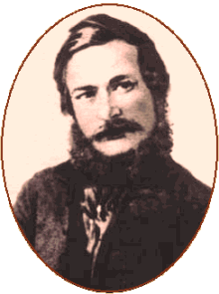
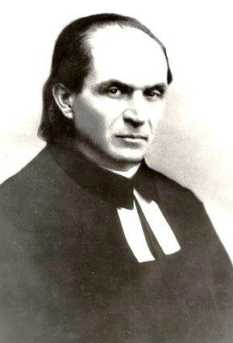
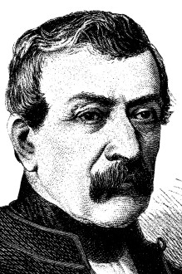
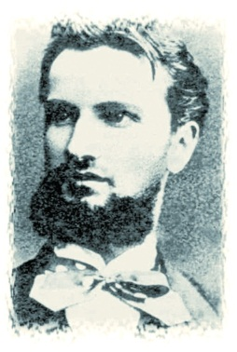
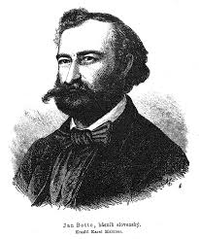
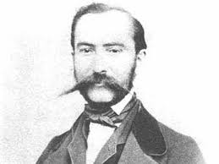
-uzákonenie spisovného jazyka 1843 -Štúr, Hurban, Hodža -zrušenie Matice slovenskej
Ľudovít Štúr
Andrej Sládkovič
Nárečja slovenskuo a potreba písaňja v tomto nárečí,
Náuka reči slovenskej
Detvan
Marína
Romantizmus
1836-1875
Samo Chalupka
Janko Kráľ
Mor ho!,
Branko, Turčín Poničan
Zakliata panna vo Váhu a divný Janko
Ján Botto
Ján Kalinčiak
Smrť Jánošíkova,
Žltá ľalia
Púť lásky

Slide 41
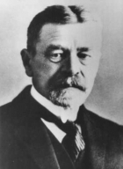
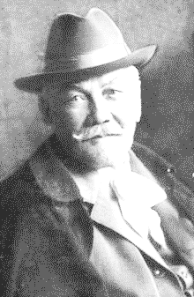
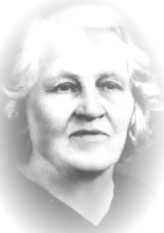
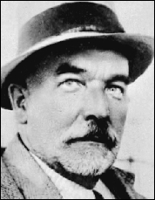
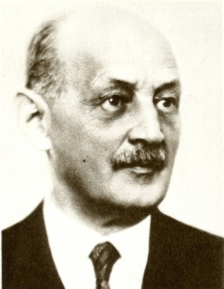
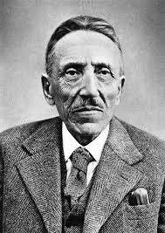
Martin Kukučín
Pavol Orságh Hviezdoslav
Realizmus
1875-1918
Rysavá jalovica
Hájnikova žena
Zuzanka Hraškovie
Z teplého hniezda
Ťapákovci
Jozef Gregor Tajovský
Prvé hodinky
Hrdinovia
Božena Slančíková Timrava
Slnečný kúpeľ
Ja si svoj mliečnik nenačnem
Demokrati
Suchoty
Ján Čajak st.
Janko Jesenský

Slide 42
Autorky: prof. Anna Hrková, prof. Zuzana Lenhartová Slovenčina ako hračka Pojmové mapy pre žiakov 5. – 8. ročníka ZŠ Prvé vydanie 2015 Vydané za pomoci: NRSNM (Národnostnej rady slovenskej národnostnej menšiny) a Kultúrno osvetového spoločenstva obce Kovačica Lektorovala: prof. Mária Kotvášová Jonášová Grafická úprava na počitači: Anna Hrková, Zuzana Lenhartová Formát: Vytlačil: ŠIRKA PRINT PADINA Náklad: 500 výtlačkov

